Slide 1
Волошенко Марина Геннадьевна мастер производственного обучения КГА ПОУ «Уссурийский колледж технологии и управления» Приморский край г. Уссурийск ПРОИЗВОДСТВЕННАЯ ПРАКТИКА В УССУРИЙСКОМ КОЛЛЕДЖЕ ТЕХНОЛОГИИ И УПРАВЛЕНИЯ

Slide 2
Практика
Обязательный раздел основной образовательной программы СПО
Представляет собой вид учебных занятий
Выступает средством формирования профессиональных навыков и умений

Slide 3
Знания
Умения
Практический опыт

Slide 4
Практика
Учебная
Производственная

Slide 5
Производственная практика
Направлена на формирование ОК и ПК
Является завершающим этапом производственного обучения
Обучающие совершенствуют навыки и умения
Овладевают производительностью труда
Приобщение к производственной и общественной жизни коллектива

Slide 6
Цель производственной практики
1. Приобретение углубление первоначального практического опыта обучающегося
2. Развитие ОК и ПК
3. Проверка его готовности к самостоятельной трудовой деятельности

Slide 7
Производственная практика
ПК
Знание
ОПЫТ
=
+

Slide 8
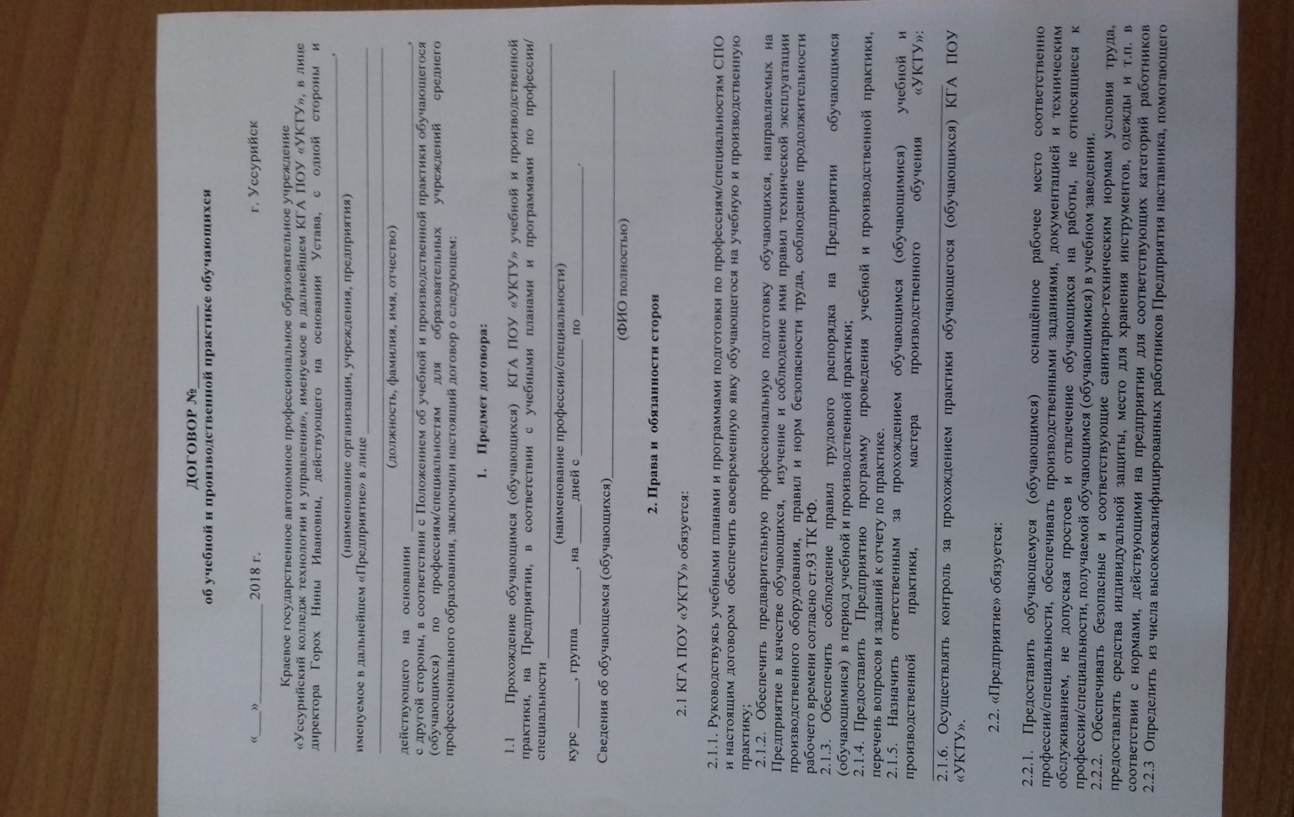

Slide 9
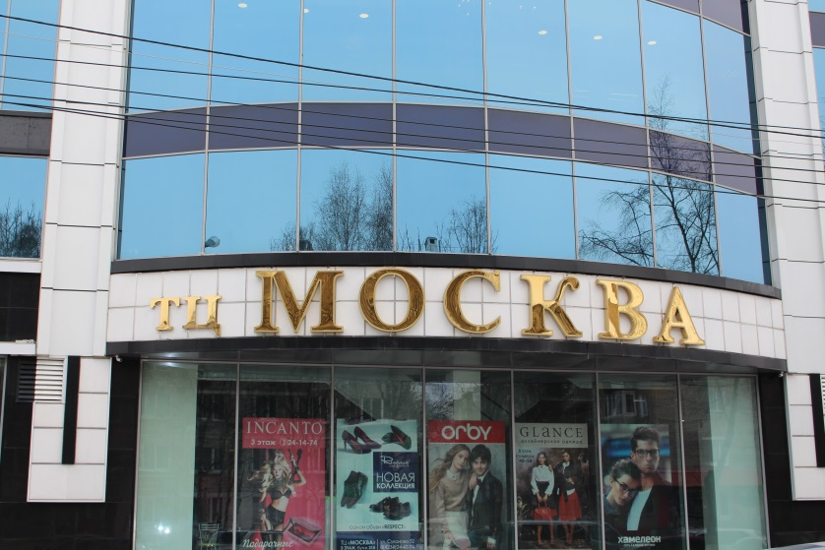
Наши предприятия

Slide 10
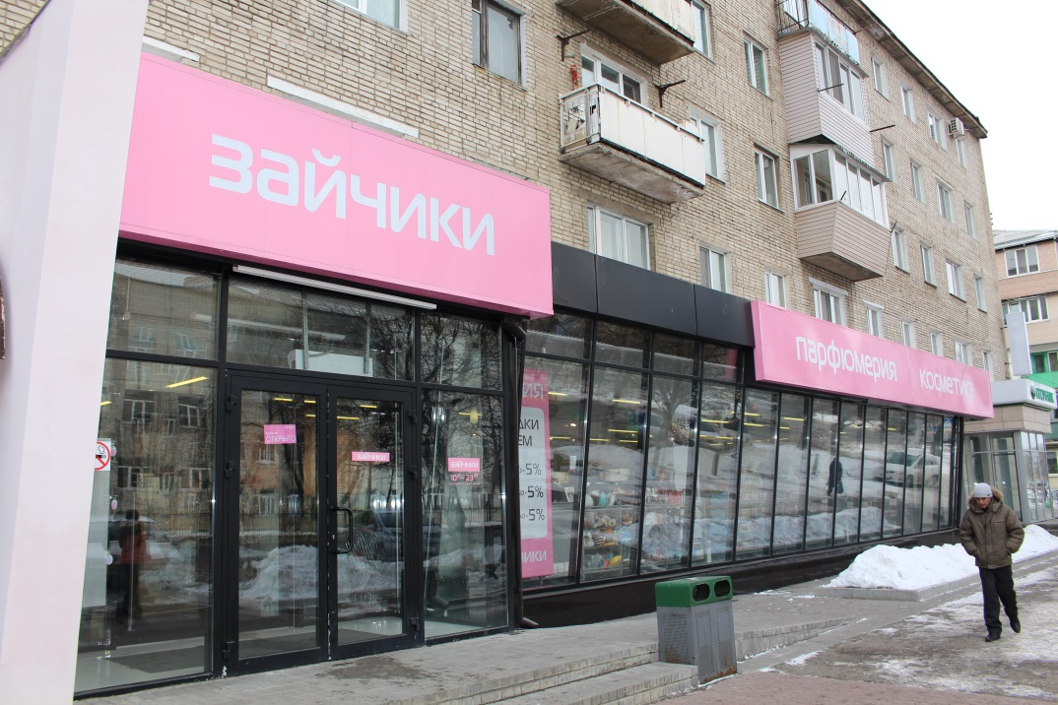
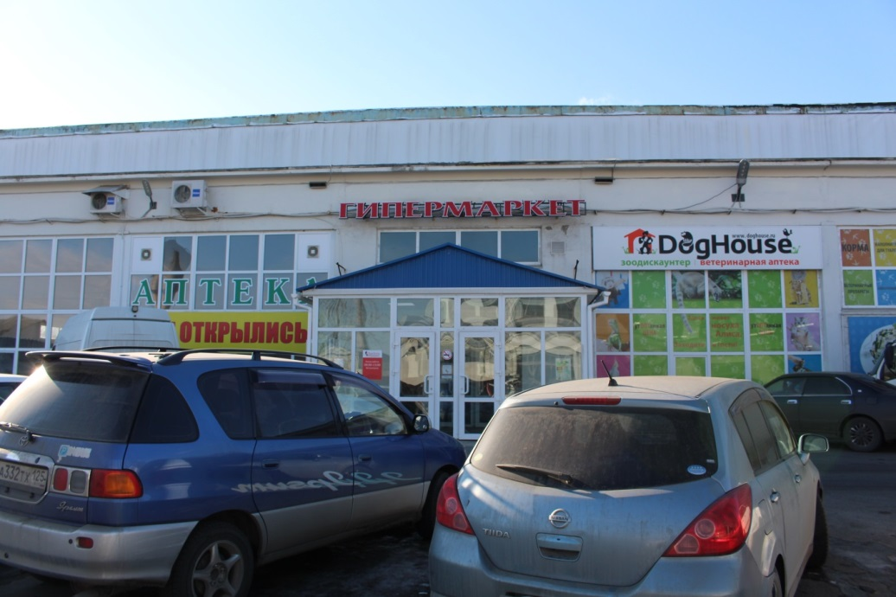
Наши предприятия

Slide 11
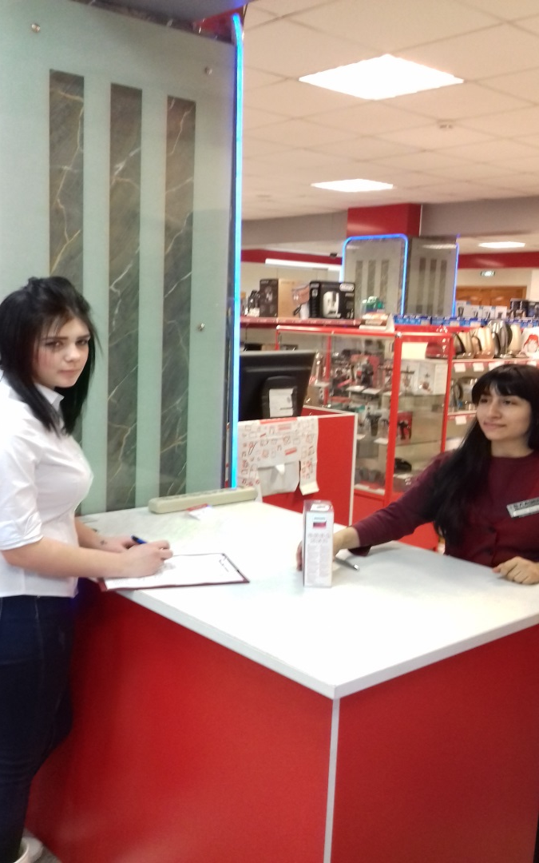
Наши наставники

Slide 12
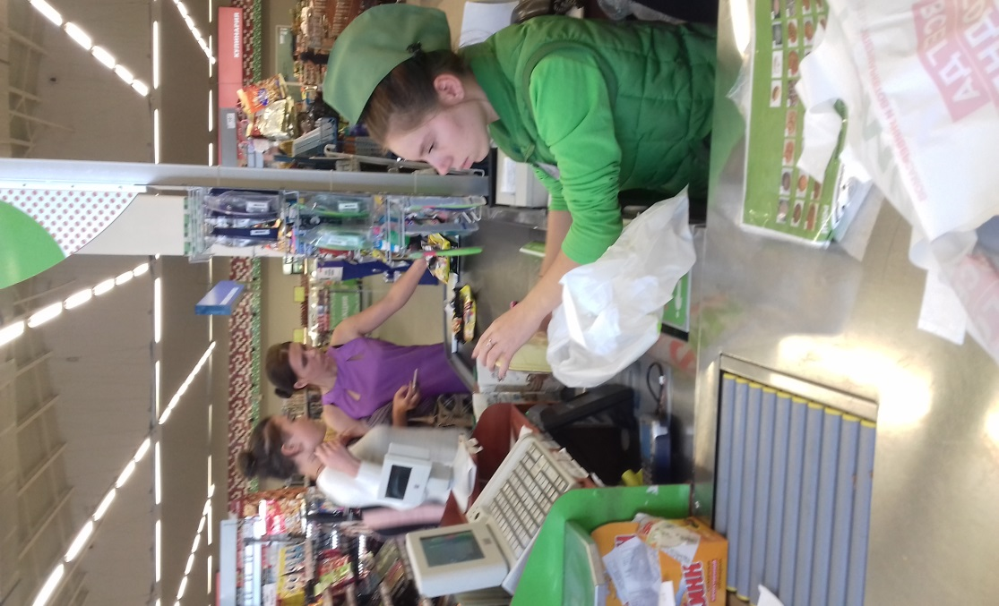
Производственная практика

Slide 13
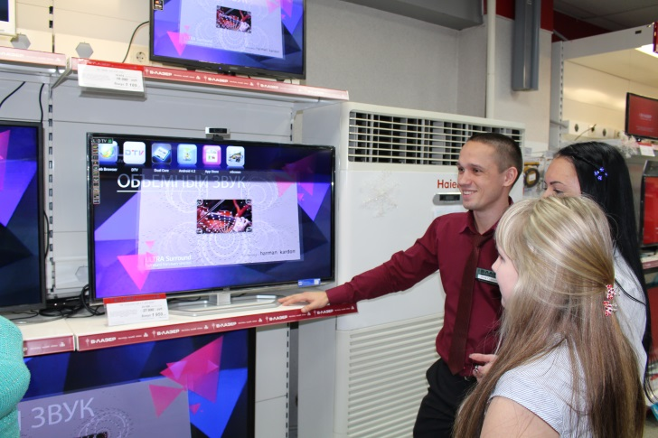
Производственная практика

Slide 14
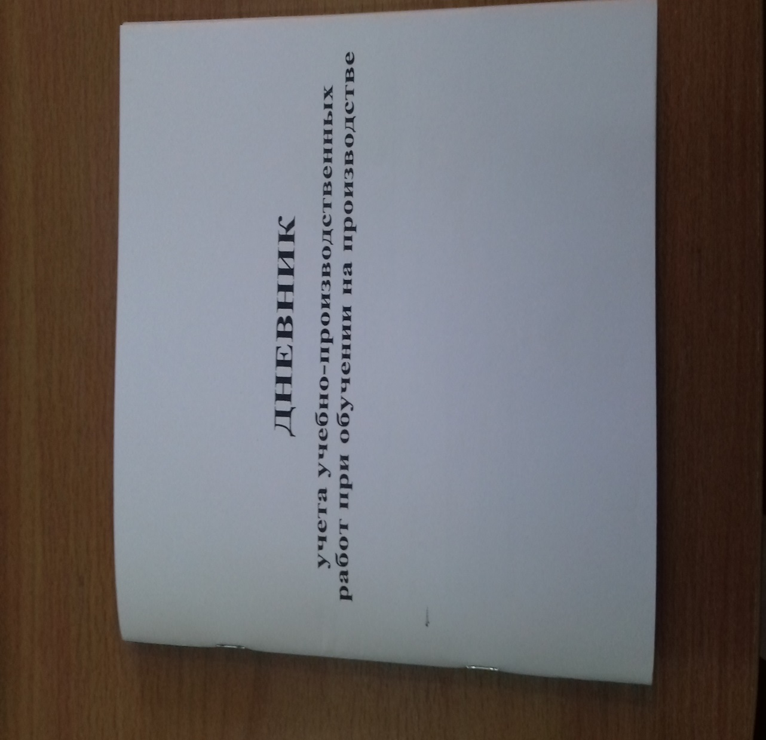
Дневник учета учебно-производственных работ

Slide 15
Целевые обходы
Совершенствование навыков и умений

Slide 16
Целевые обходы
Освоение современной техники и технологии

Slide 17
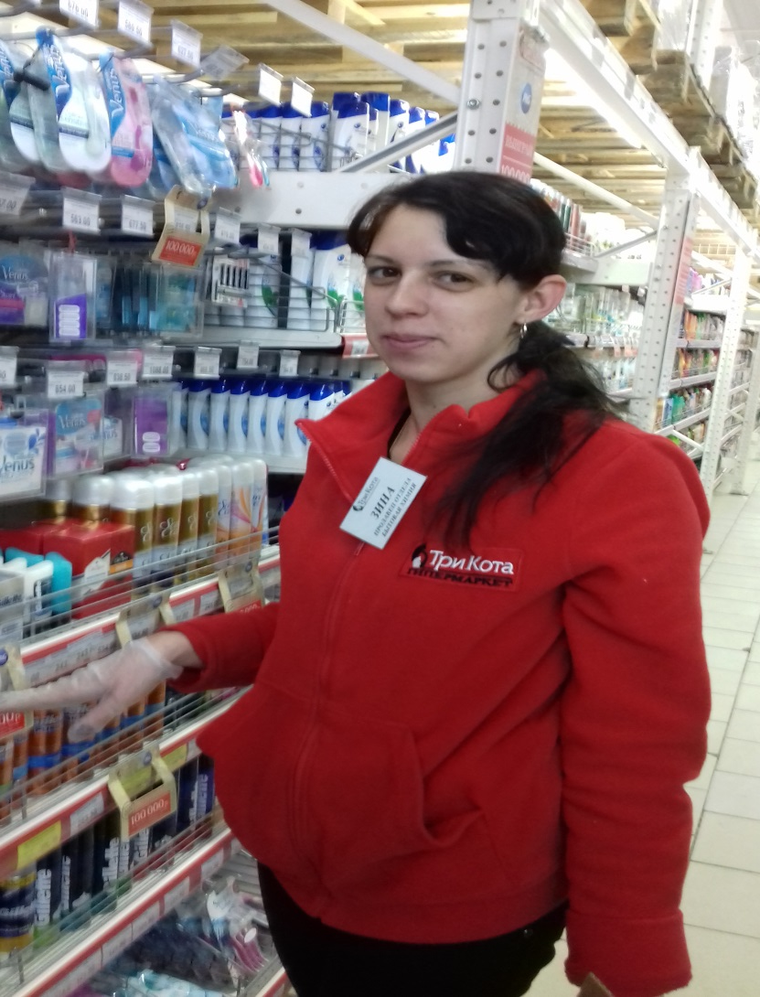
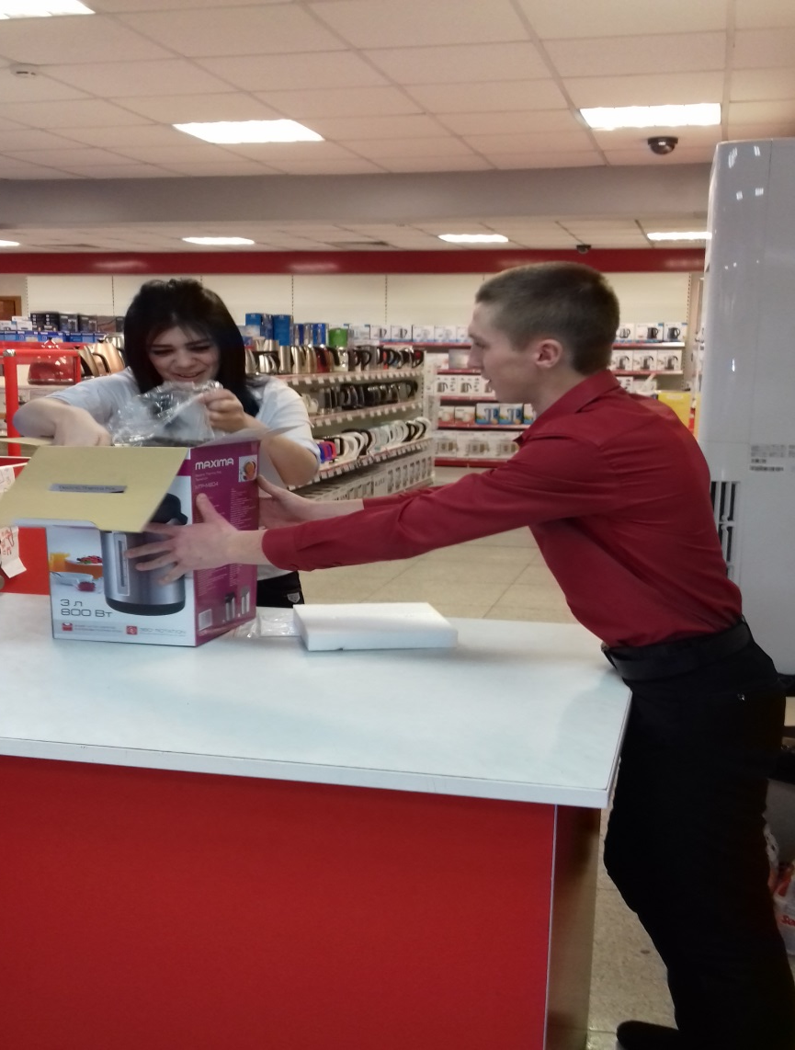
Зачисление на вакантные должности

Slide 18
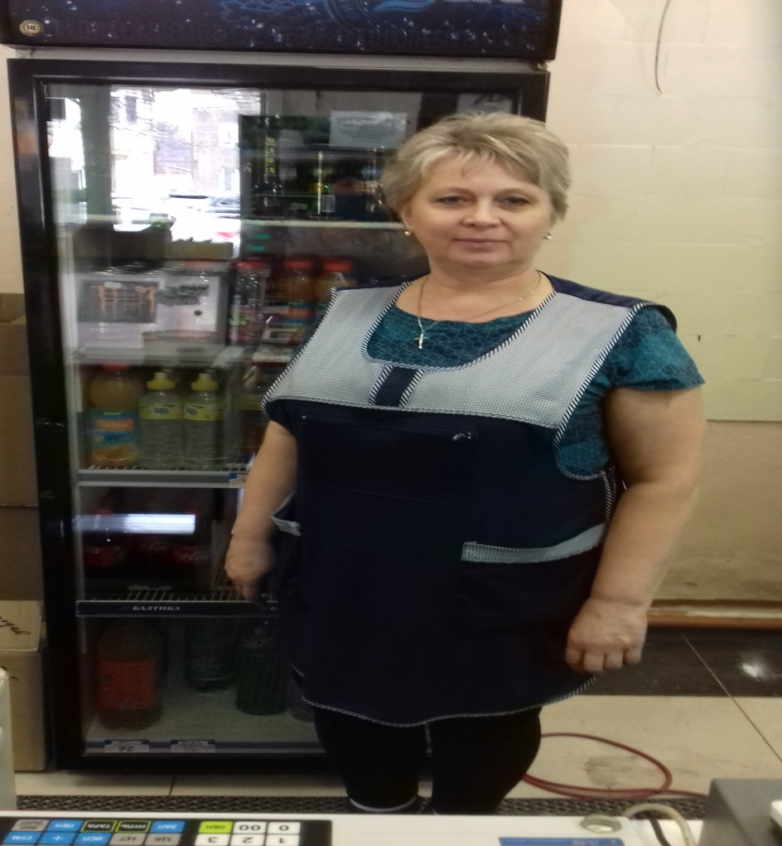
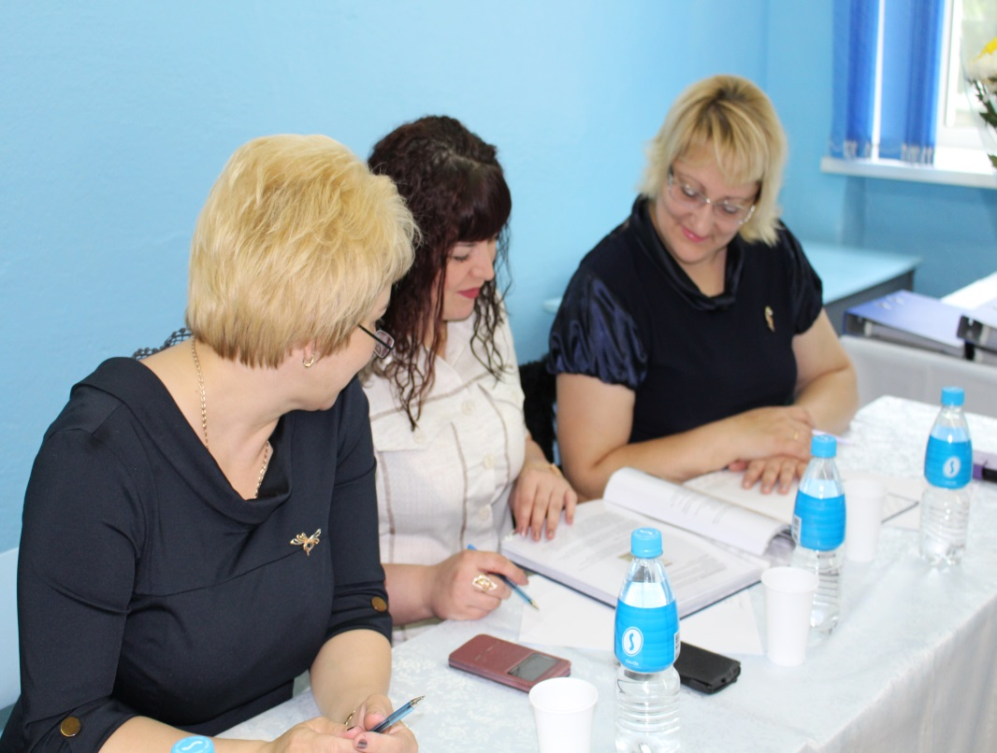
Наши работодатели

Slide 19
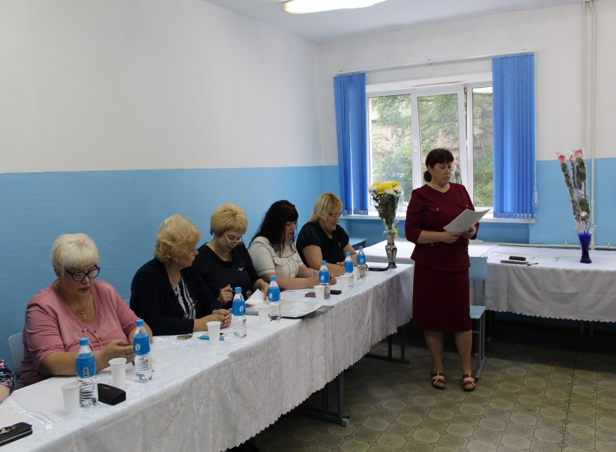
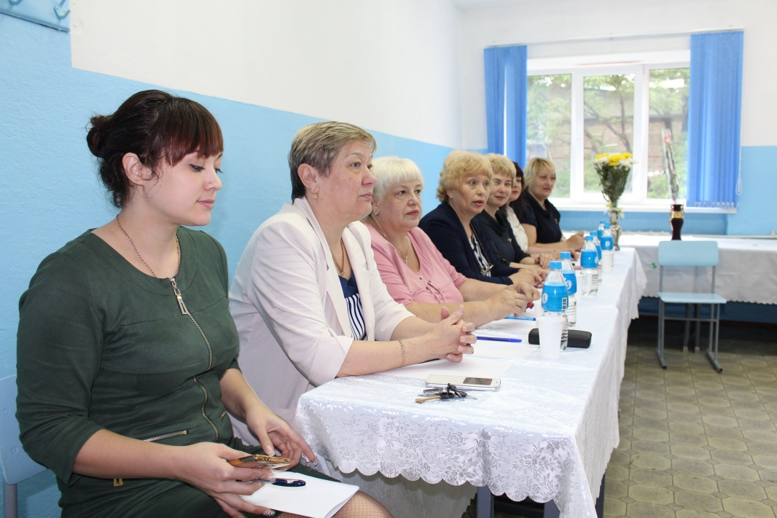
Государственная аттестация

Slide 20
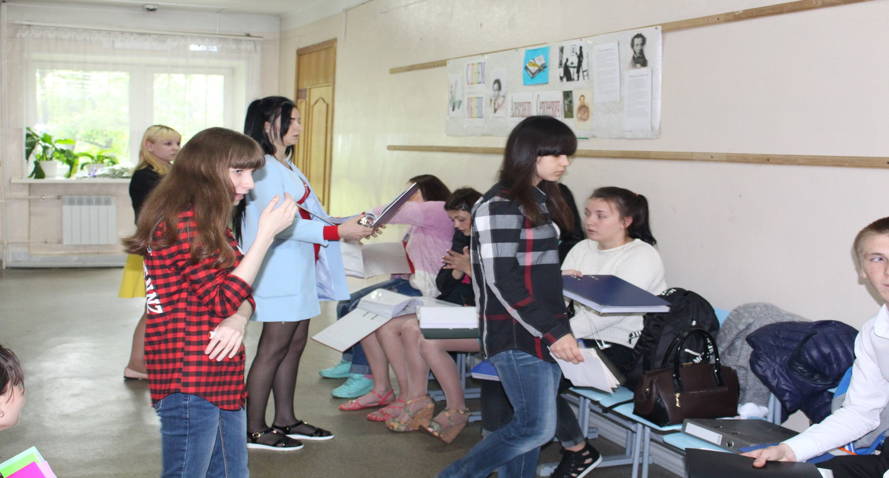
Подготовка к государственной аттестации

Slide 21
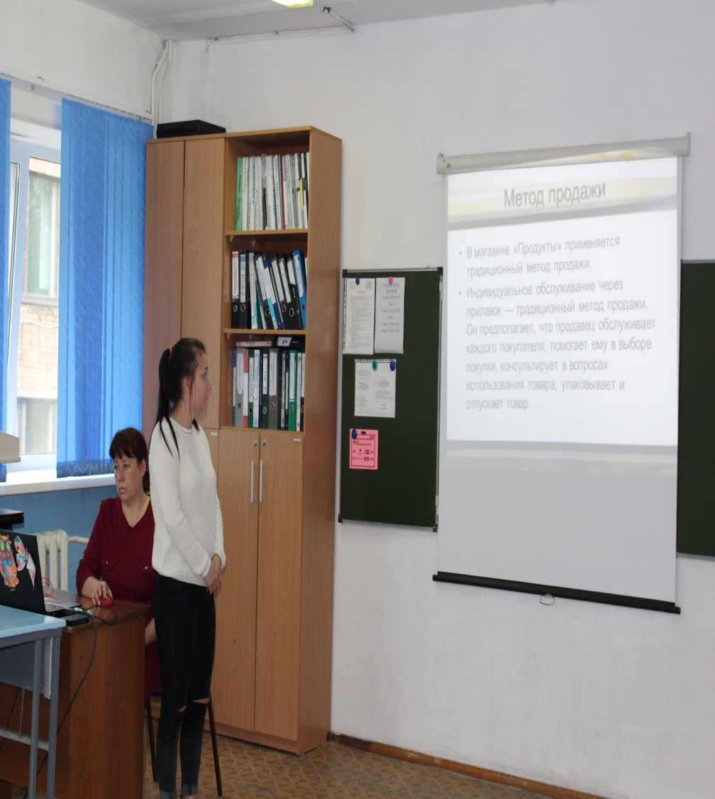
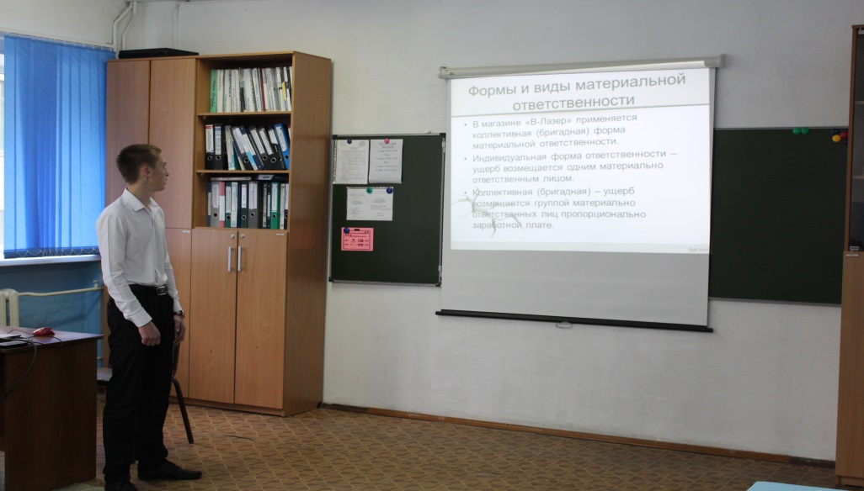
Защита отчетов по практике

Slide 22
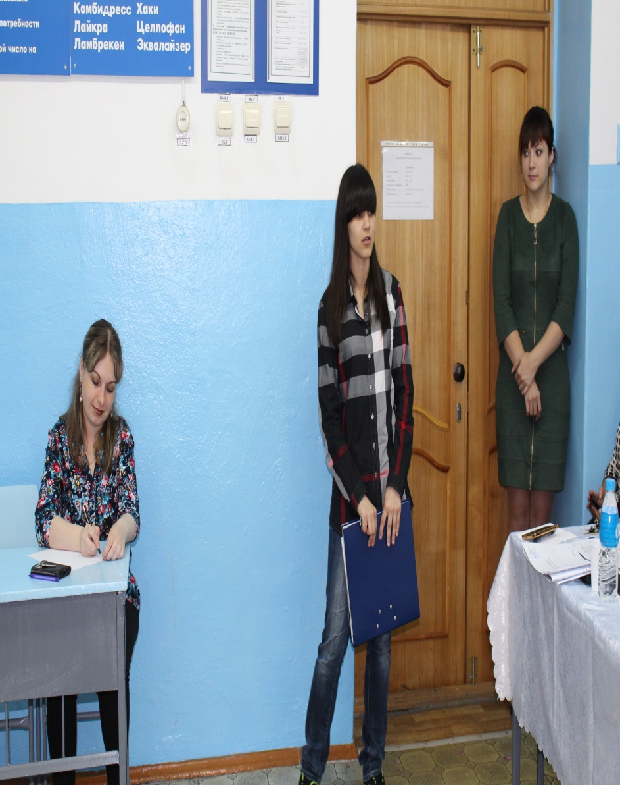
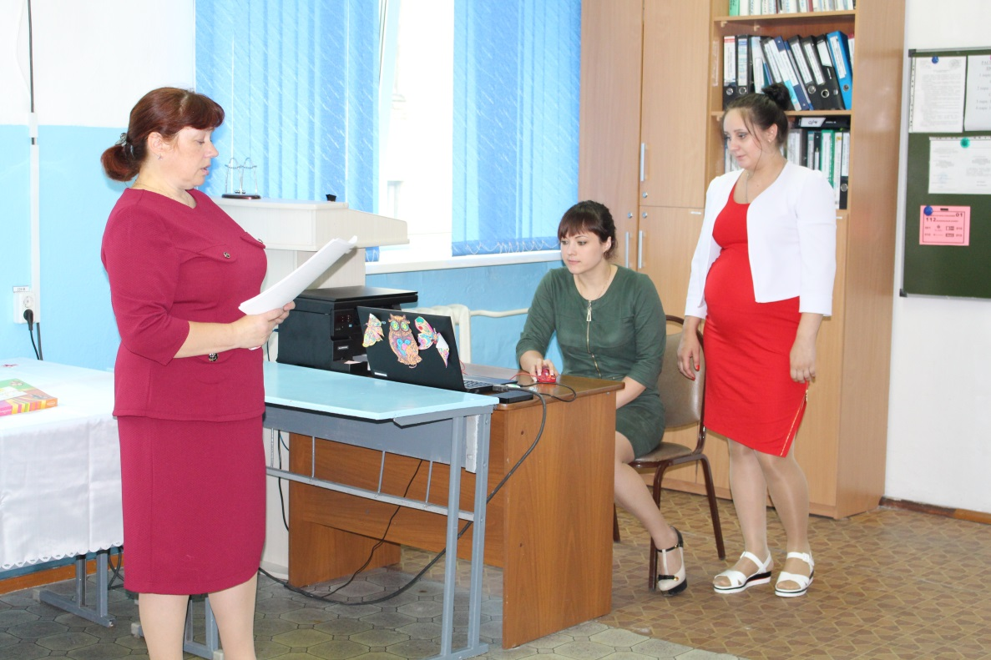
Государственная итоговая аттестация

